Slide 2
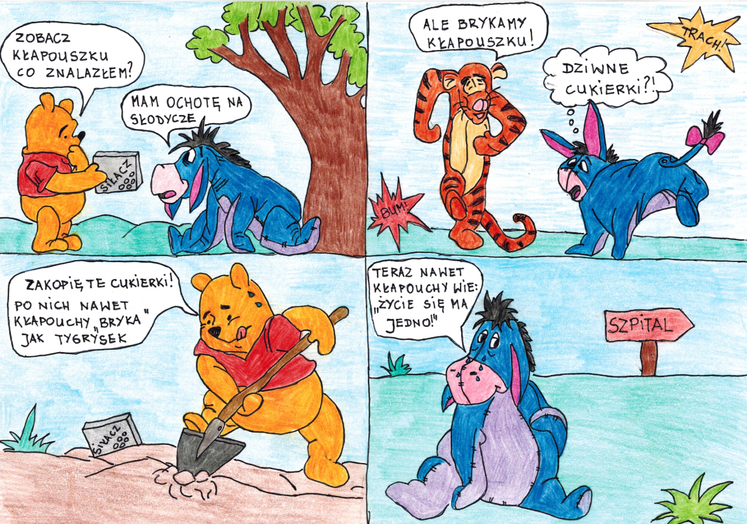
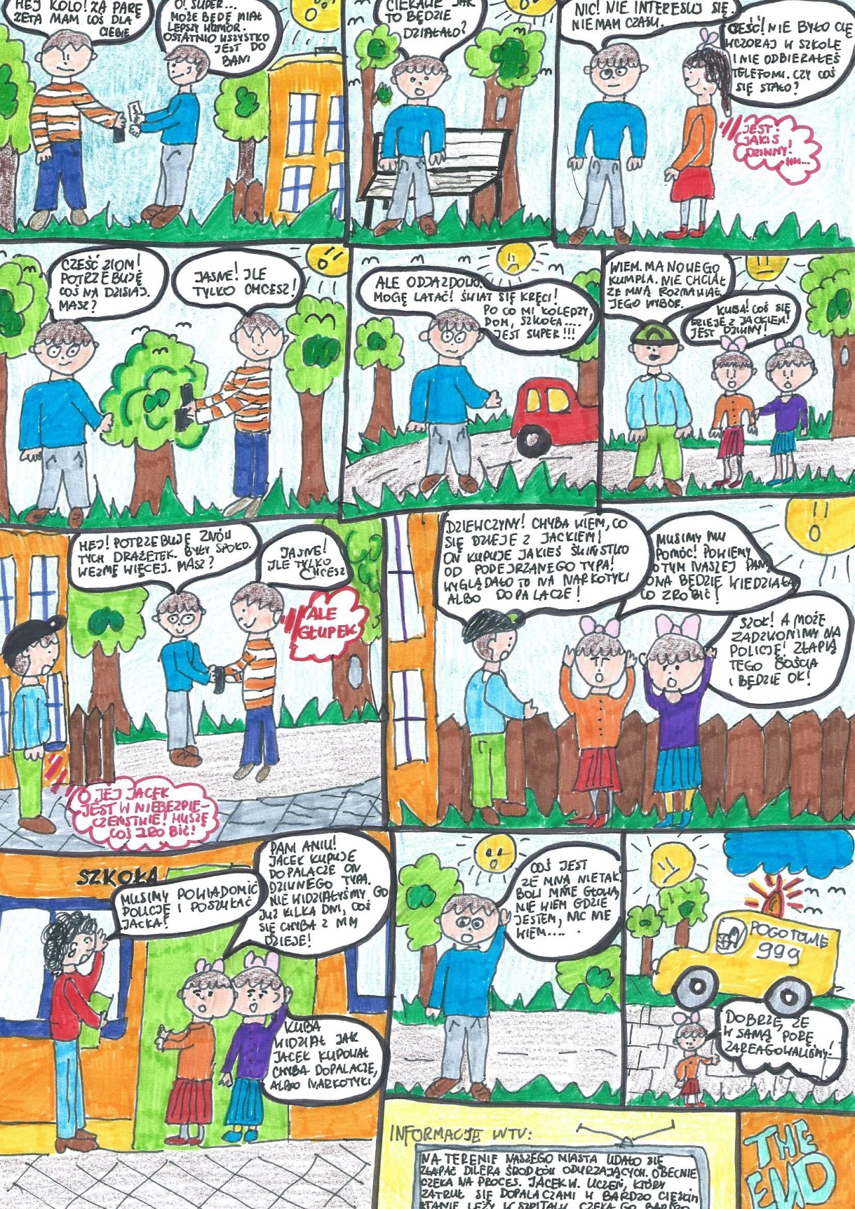
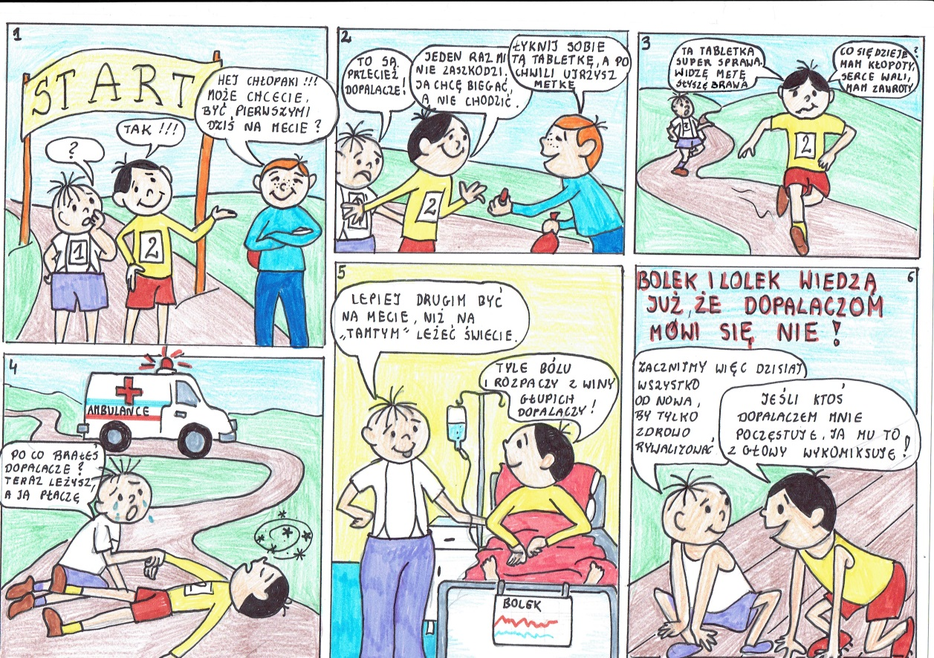
Wyróżnienie w kategorii szkoła podstawowa
Szkoła Podstawowa w Dunowie
Autorzy: Kacper Jarosz, Anna Kopertowska, Nikola Kuźma, Amelia Matuk, Klaudia Matuk, Angelika Nowosad, Bartosz Wójcik.
Publiczna Szkoła Podstawowa nr 6 im. Orła Białego w Radomiu
Autor: Szymon Woźniak
Publiczna Szkoła Podstawowa w Knapach
Autorka: Anna Smykla

Slide 3
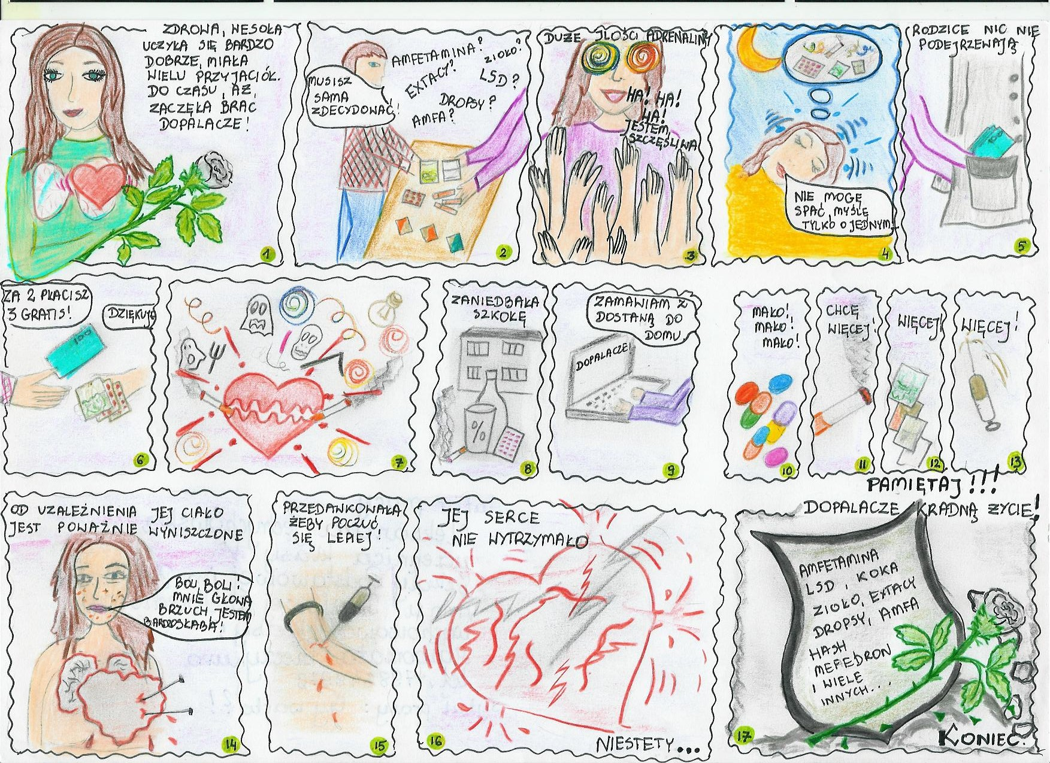
Zwycięzca w kategorii szkoła podstawowa
Szkoła Podstawowa im. Bohaterów Armii Krajowej w Obiechowie
Autorka: Aleksandra Jędrychowska

Slide 4
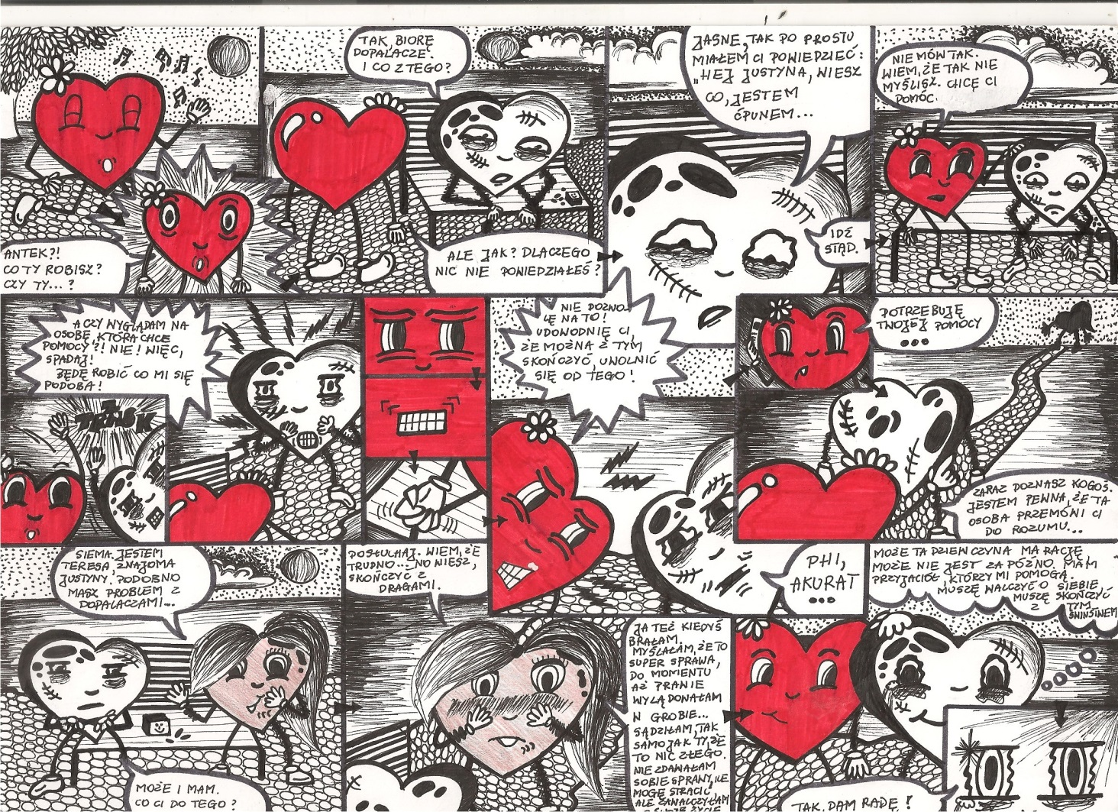
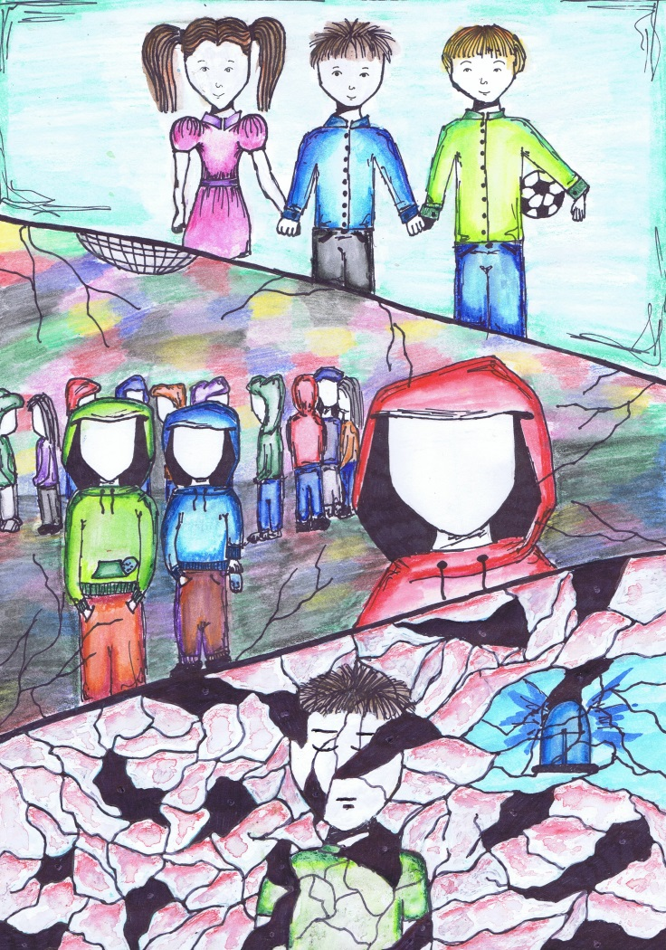
Wyróżnienie w kategorii szkoła gimnazjalna
Gimnazjum nr 1 im. Powstańców Śląskich w Mikołowie
Autorka: Natalia Szuster
Gimnazjum nr 1 im. Komisji Edukacji Narodowej w Siedlcach
Autorka: Zuzanna Szczapa
Publicznemu Gimnazjum nr 3 im. Czesława Niemena w Świebodzinie
Autorzy: Klasa 3F

Slide 5
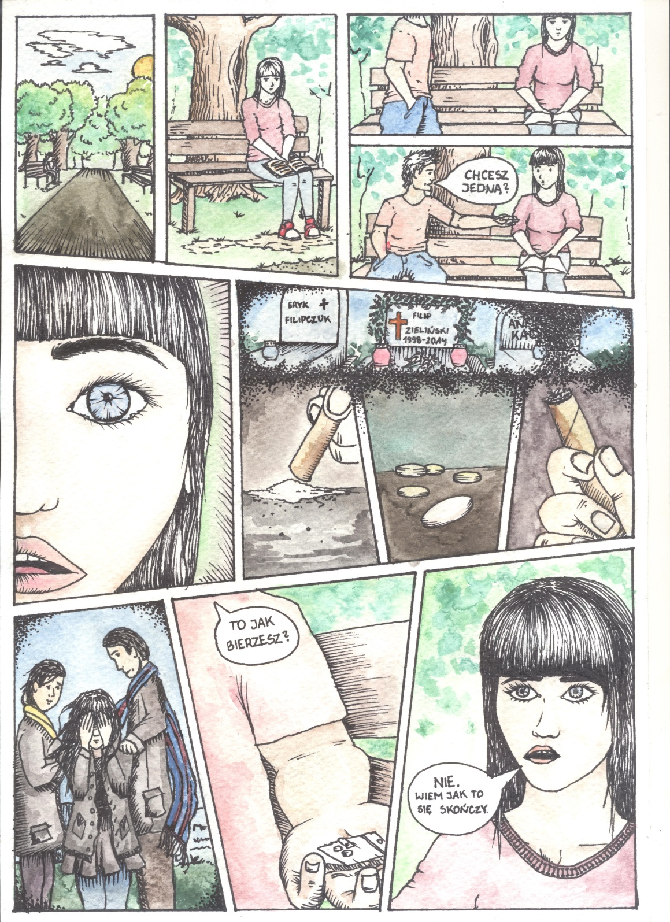
Zwycięzca w kategorii szkoła gimnazjalna
Gimnazjum nr 1 im. Tadeusza Kościuszki w Jeleniej Górze
Autorka: Aniela Kaczmarek

Slide 6
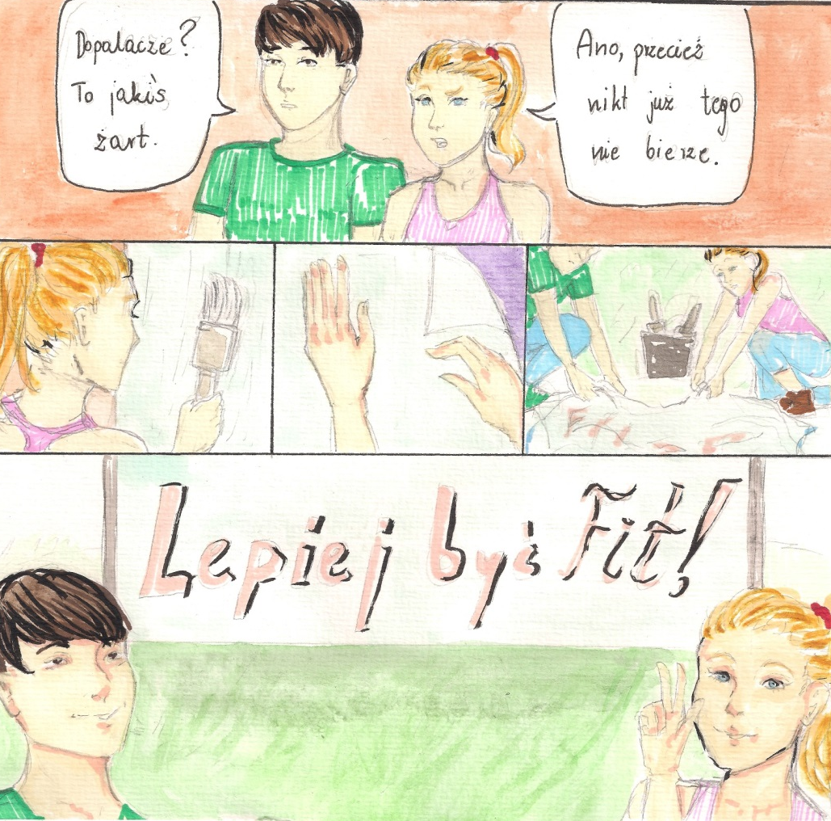
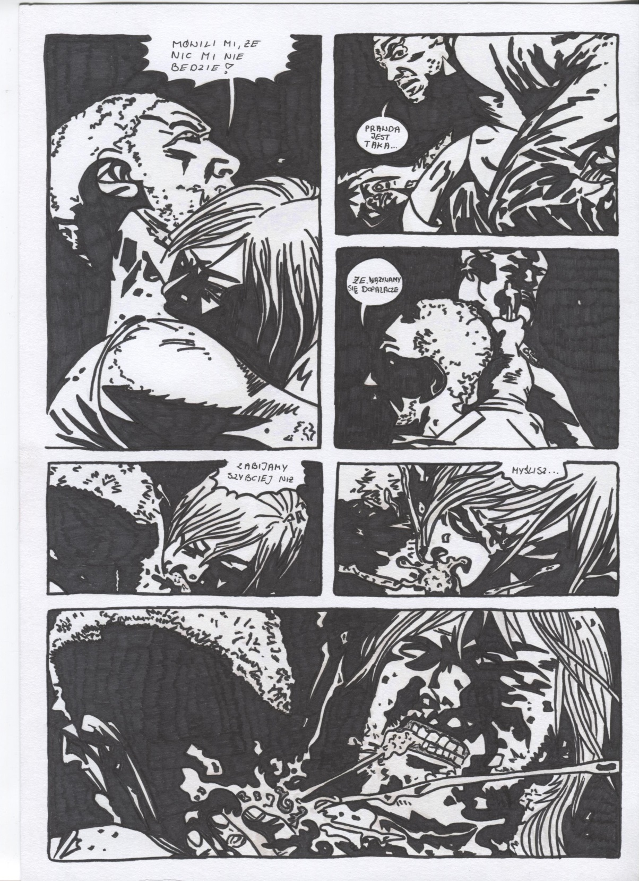
Wyróżnienie w kategorii szkoła ponadgimnazjalna
Zespół Szkół Ponadgimnazjalnych im. Jana Szczepanika w Krośnie
Autorzy: Magdalena Gładysiewicz, Oliwia Myczkowska, Sylwia Tasz
Liceum Plastyczne im. Tadeusza Eysymonta w Gryficach
Autorka: Aleksandra Trojanowska.
Zespół Szkół Ponadgimnazjalnych nr 1 w Łęczycy
Autorka: Justyna Jaśczak.

Slide 7
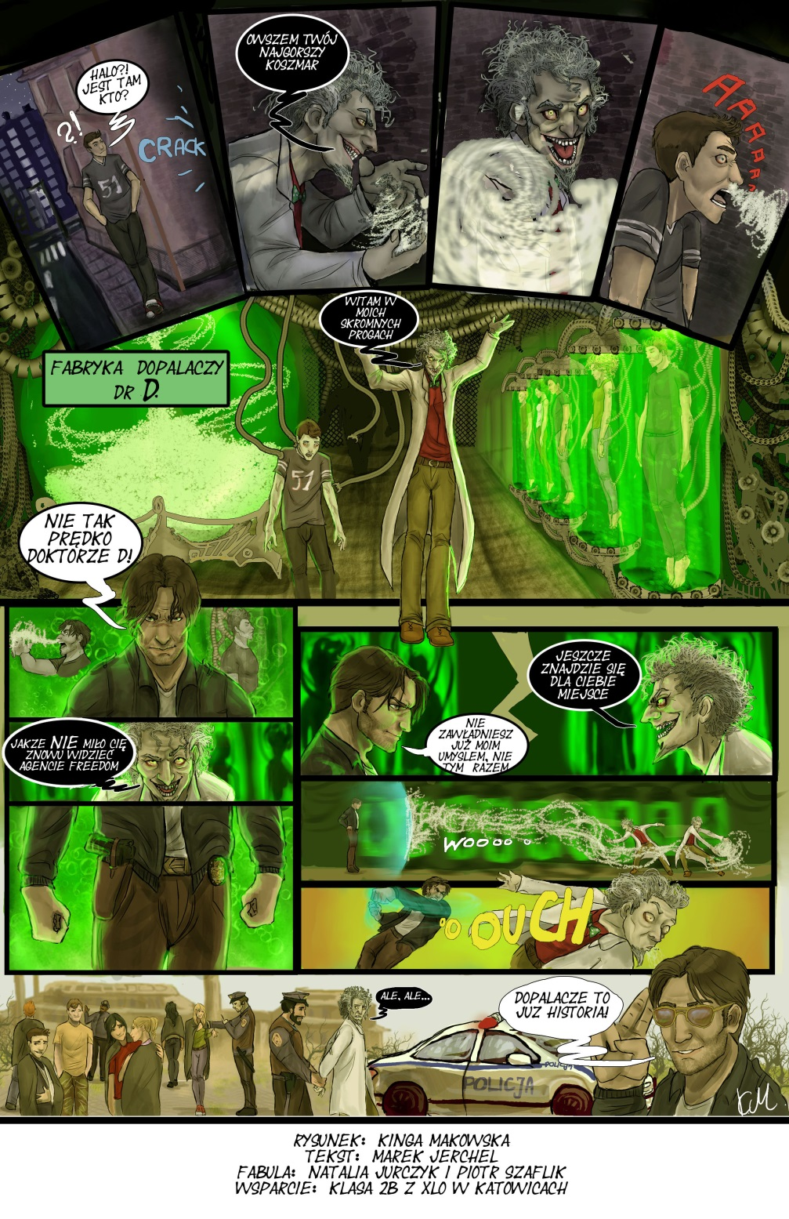
Zwycięzca w kategorii szkoła ponadgimnazjalna
X Liceum Ogólnokształcącego im. I.J. Paderewskiego w Katowicach
Autorka: Kinga Makowka

